Slide 1
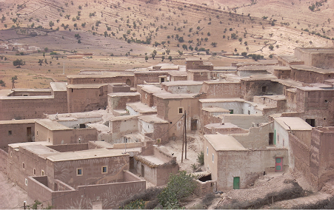
Association Tifaouine pour le développement auDouar Tignatine

Slide 2
PRESENTATION DE L’ASSOCIATION
Dénomination : Association Tifaouine pour le Développement au Douar Tignatine
Adresse : Douar Tignantine, Commune Rurale Al Faid –Caidat Aoulouz, Cercle Oulad Berhil- Province de Taroudante
- Région : Souss Massa
- Date de création : 21 Mars 2008
- Dépôt légal définitif
- Nombre d’Adhérent : 11 dont une femme
- Responsables de l’association
Gsm : 0661 17 76 96 0662 89 13 51

Slide 3
QUELQUES REALISATIONS DE L’ASSOCIATION
Données démographiques, Economiques et Sociales
Le Douar TIGNATINE se situe géographiquement au centre de la Commune Rurale d’Al Faid, Caida Aoulouz, Cercle Ouled Berrehil à la Province de Taroudant.
Le nombre d’habitants selon les dernières statistiques disponibles se chiffre à 860, composé de 106 familles dont moyenne de nombre de personnes par famille est de 6.
L’agriculture traditionnelle permet le développement des cultures vivrières à très faible productivité et destinée surtout à la consommation locale. (Orge surtout), seule la production de l’huile d’Argan permet d’assurer à la population des revenues moyens en égard aux moyens traditionnels d’extraction utilisés.
L’élevage pratiqué est surtout celui des caprins.
Cependant, les revenus de cette activité ne sont pas à même d’assurer l’autosuffisance.
En plus des activités ménagères quotidiennes, la femme du Douar est active du fait qu’elle travaille dure dans les champs et perfectionne la pratique de certains métiers artisanaux, tels la broderie et la conception d’articles artisanaux à base de bois, soie de coton.
D’autres groupements actifs exercent dans la région tels les associations et les coopératives, mais visent d’autres objectifs tel que l’entretien des mosquées, la production et l’extraction de l’huile d’argan, restauration des sentiers et pistes, approvisionnement du douar en eau potable et autres. Une nécessité de travail en commun ou en coordination est souhaitable, tel est l’objectif visé par l’association TIFAOUINE pour le Développement au Douar TIGNATINE

Slide 4
OBJECTIFS DE L’ASSOCIATION
Amélioration de la situation de la femme et de l’enfant
La promotion de la femme rurale
La lutte contre l’abandon scolaire
Développement local des points de vue économiques et sociaux
Etablissement de partenariats avec des organisations nationales et internationales pour
le développement local
Conservation et entretien du patrimoine culturel et civilisateur.
Protection de l’environnement et surtout de l’Arganier
Contribution au développement de la culture amazigh
Coordination avec les responsables locaux et régionaux pour la construction d’un
dispensaire rural
Réalisation d’une étude technique des sentiers et routes liant la région à la route
secondaire
Organisation des compagnes de vulgarisation dans les domaines sanitaires,
assainissement et de protection de l’environnement
Coordination des opérations à caractère sanitaire organisées par les associations de la
société civile (compagnes médicales, diagnostic, vulgarisation, distribution des appareils
médicaux etc…

Slide 5
QUELQUES REALISATIONS DE L’ASSOCIATION
Partenariat avec la délégation de l’éducation nationale de Taroudant projet d’alphabétisation au profit de 150 femmes (année scolaire 2008-2009 / 2009-2010 /2010-2011)
Aménagement de l’école primaire en partenariat avec la coopérative Technique Belge
Approvisionnement en Eau Potable en faveur de quatre douars en partenariat avec l’Ambassade du Japon.
Distribution de cartables et fournitures scolaires pour les enfants scolarisés démunis.
Partenariat avec la délégation de l’éducation nationale de Taroudant
Partenariat avec l’Association X DROME ADVENTURE (ambulance – fournitures scolaires et matériel paramédical)
Projet de creusement d’un puits en partenariat avec l’entraide allemande et le bassin hydraulique d’Agadir.
Equipement de la coopérative féminine du Douar Tignatine par une machine d’extraction d’huile d’Argan dans le cadre de l’INDH.
Réalisation d’une étude technique pour l’aménagement de la piste reliant le Douar à la route régionale 1706.
Organisation d’un festival culturel et artistique en partenariat avec l’Institut Royal de la Culture Amazigh.

Slide 6
QUELQUES TEMOIGNAGE DES ACTIVITES DE L’ASSOCIATION EN PHOTOS

Slide 7
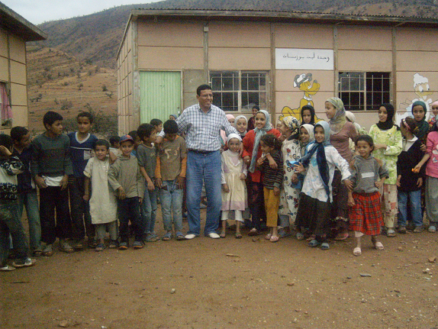
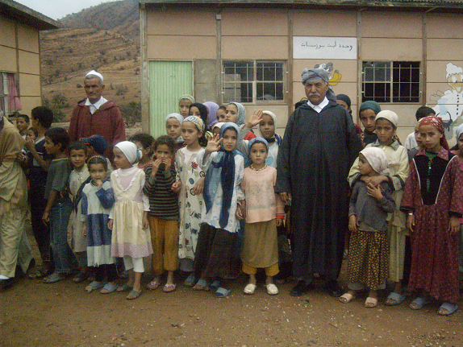
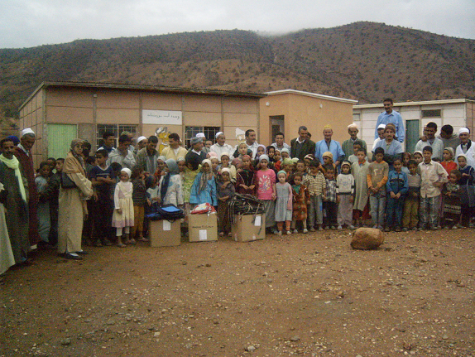

Slide 8
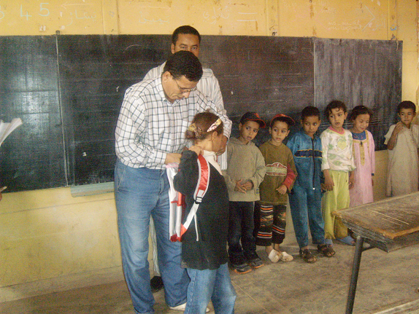
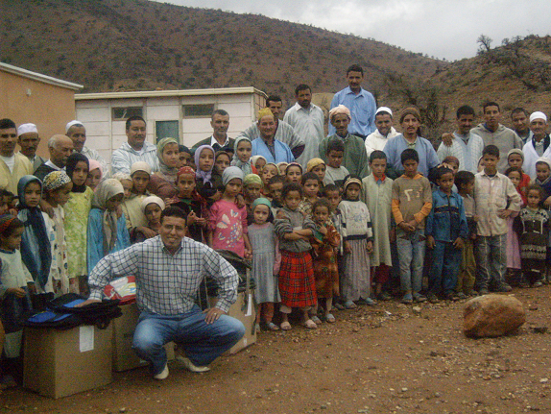

Slide 9
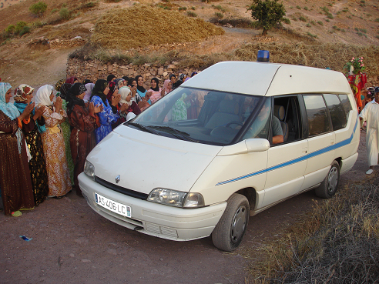
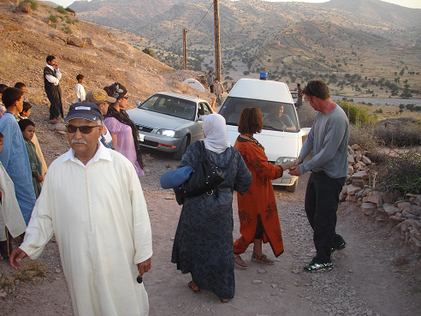
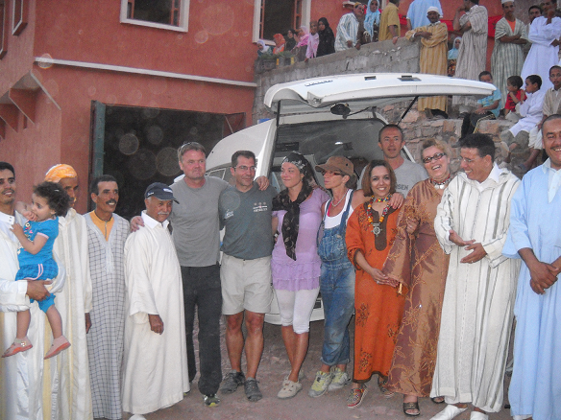

Slide 10
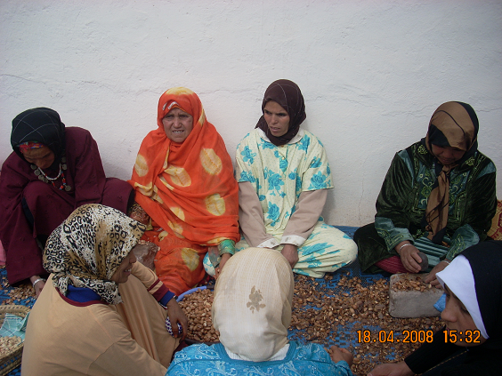
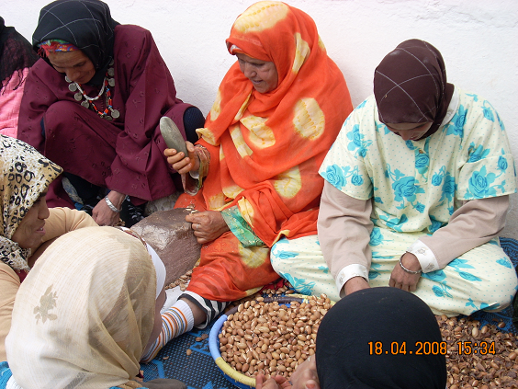
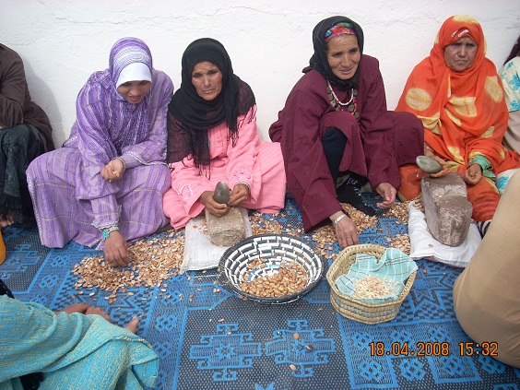

Slide 11
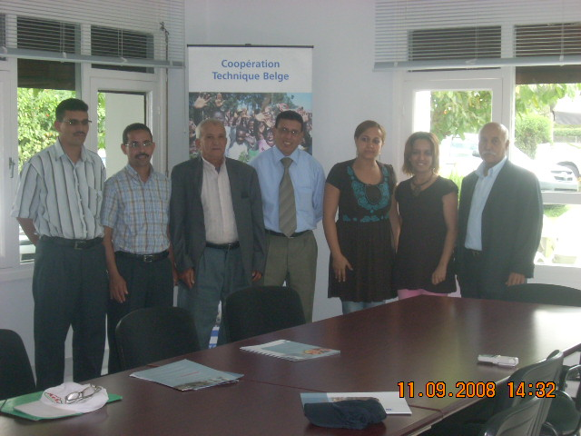
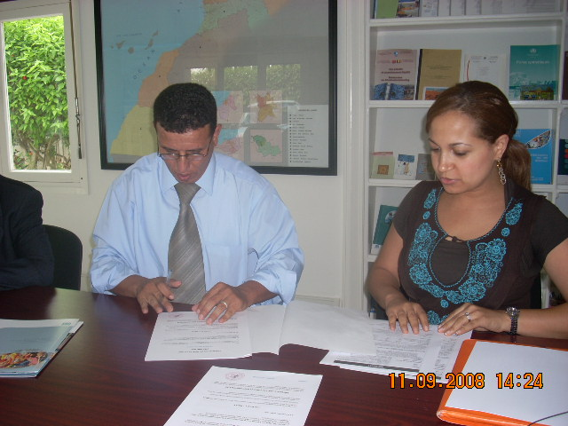
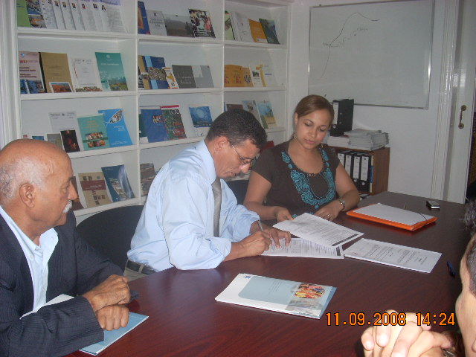

Slide 12
